Slide 1
Semantisatieverhaal A:
Jasper heeft een grote passie voor de Efteling. Daar is hij heel graag mee bezig. Hij kent echt elke achtbaan, elk sprookje en elk bouwwerk en hij bedenkt voortdurend, hij bedenkt altijd, steeds nieuwe ideeën om iets te maken dat bij de Efteling past. Op een dag besluit hij dat hij de monstervis uit het Sprookjesbos wil namaken. Eerst schrijft hij een afkorting op papier: MV voor “Monster-Vis”. De afkorting is de korte manier om een woord op te schrijven. Hij gaat te werk als een echte fan: met karton, verf en lijm bouwt hij de vis na. De fan is iemand die een sportclub, zanger of schrijver heel goed vindt. Jasper is een zeer creatieve jongen. Hij is heel handig en heeft veel fantasie. Dit is een leuke en bijzondere trek van hem. Een bijzonderheid van zijn karakter, een trek. Hij zoekt filmpjes op, praat met vrienden, en oefent voortdurend om het zo echt mogelijk na te maken. Wanneer zijn monstervis bijna af is, geeft zijn vader zijn oordeel. Zijn vader geeft zijn mening of zegt wat hij ervan vindt. Jasper is even teleurgesteld. Het voelt alsof zijn vader hem kwaad doet, alsof zijn vader hem slecht behandelt, maar dat is natuurlijk niet zo. Hij luistert en past zijn ontwerp aan met de tips van zijn vader. Hij maakt het kostuum of de verkleedkleding – een grote, glanzende vissenhuid – perfect passend. Op de dag van de Efteling-familiedag kleedt Jasper zich om in zijn Monster-Vissenpak. Alle anderen kijken vol bewondering. Jasper is echt trots als iemand zegt: “Jouw vis lijkt, helemaal als hij oranje zou zijn, echt op een personage.” Het is echt een persoon of de figuur uit een film of boek.
A
Notes:
Woordenoverzicht
de passie: iets wat je heel graag doet
de afkorting: de korte manier om een woord op te schrijven
het personage: de persoon of de figuur uit een film of boek
het kostuum: de verkleedkleding
de trek: de bijzonderheid van iemands karakter
de fan: iemand die een sportclub, zanger of schrijver heel goed vindt
creatief: handig en met veel fantasie
voortdurend: altijd, steeds
het oordeel: de mening, wat je ervan vindt
kwaad doen: slecht behandelen

Slide 2


Gerarda Das
Antoinette Duijf
Mandy Routledge
Francis Vrielink
Week 26 – 24 juni 2025
Niveau A

Slide 3
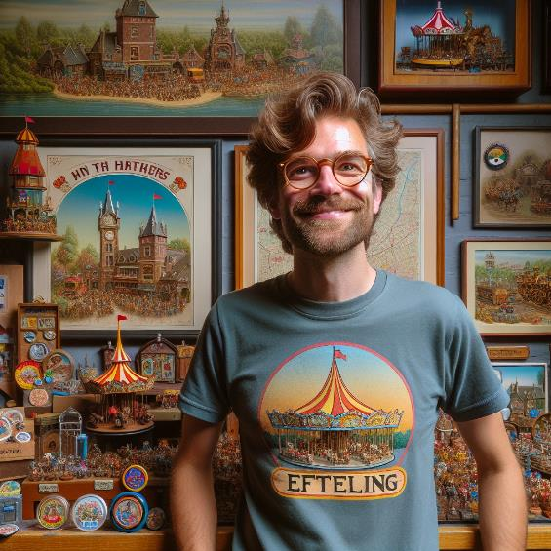
de passie

Slide 4

voortdurend

Slide 5
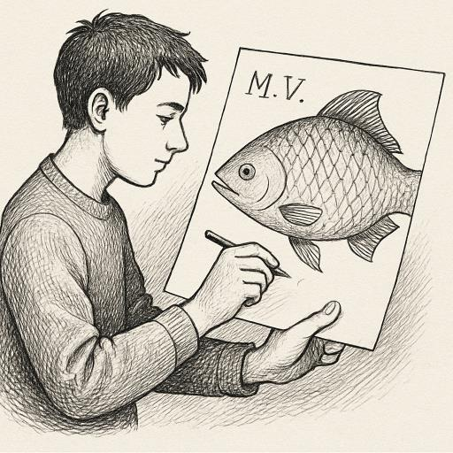
de afkorting

Slide 6
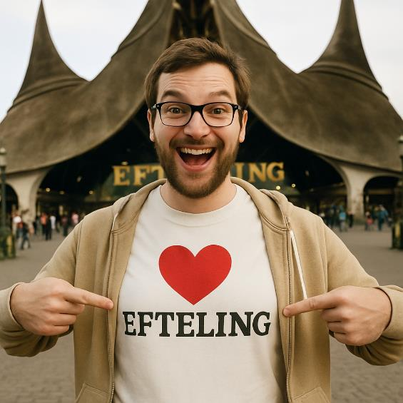
de fan

Slide 7
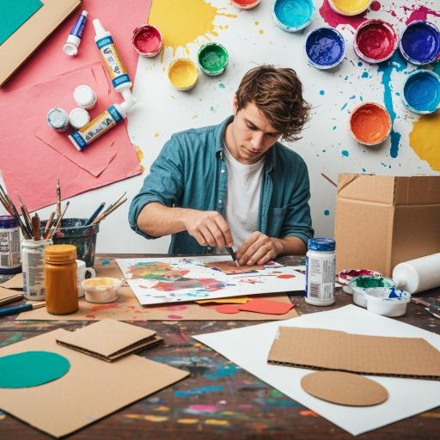
creatief

Slide 8

de trek
De creativiteit

Slide 9
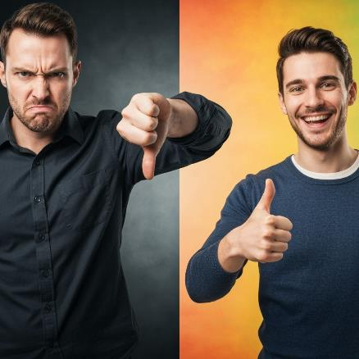
het oordeel

Slide 10
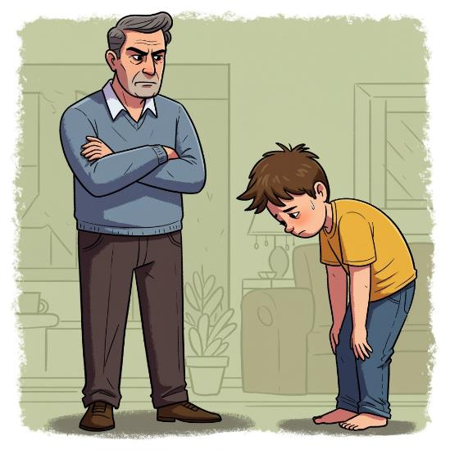
kwaad doen

Slide 11
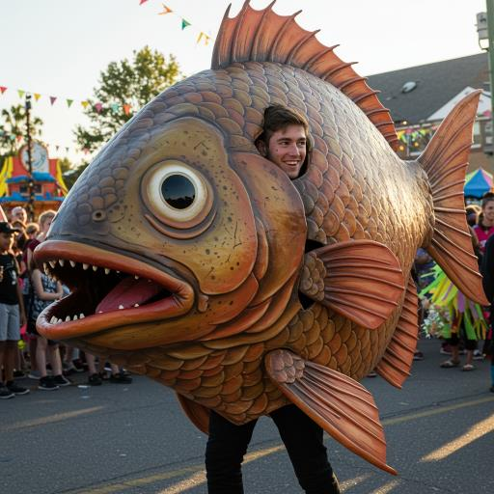
het kostuum

Slide 12
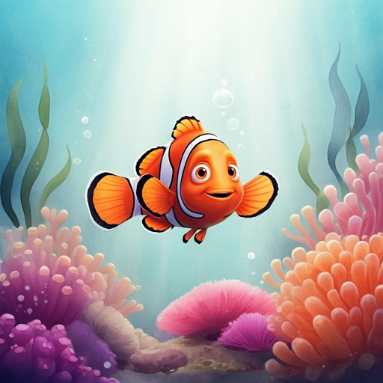
het personage

Slide 13
Op de woordmuur:

Slide 14



creatief
fantasieloos
= handig en met veel fantasie
Hij maakt een creatief kunstwerk.
= hetzelfde als altijd, gewoon
Dit huis is wat fantasieloos getekend.

Slide 15
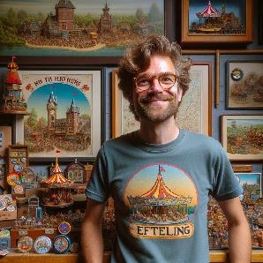
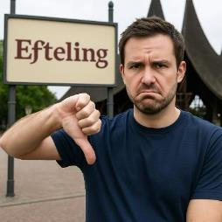
de passie
de afkeer
= iets wat je heel graag doet
Jasper heeft een grote passie voor de Efteling.
= gevoel dat je iets erg eng, vies, vervelend etc. vindt
De man heeft een afkeer voor de Efteling.

Slide 16

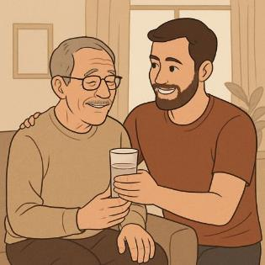
kwaad doen
goed doen
= slecht behandelen
De vader geeft zijn mening maar doet zijn zoon geen kwaad.
= goed behandelen
Het doet de man goed als zijn zoon voor hem zorgt.

Slide 17
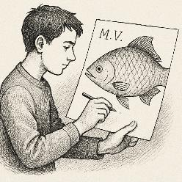
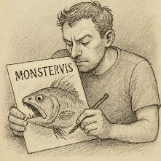
de afkorting
de volledige schrijfwijze
= de korte manier om een woord op te schrijven
De jongen schrijft de afkorting van de vis op zijn tekening.
= een woord of zin volledig uitschrijven zonder het in te korten
De volledige schrijfwijze van de vis staat op de tekening.

Slide 18

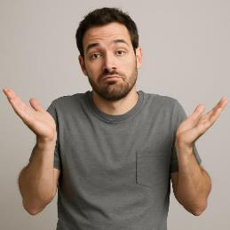
het oordeel
de onverschillig-heid
= de mening, wat je ervan vindt
Vader geeft zijn oordeel over het werk van zijn zoon.
= zonder specifieke mening of oordeel
De man straalt onverschilligheid uit, het maakt hem niks uit.

Slide 19

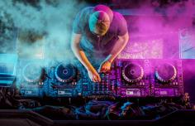
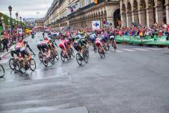

de fan
= iemand die een sportclub, zanger of schrijver heel goed vindt
de dancefan
de wielerfan
de Eftelingfan

Slide 20



de trek
= de bijzonderheid van iemands karakter
het geduld
de vriendelijkheid
de creativiteit

Slide 21
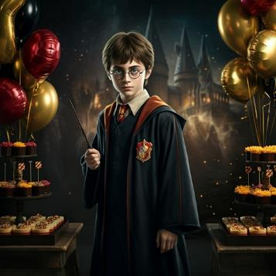
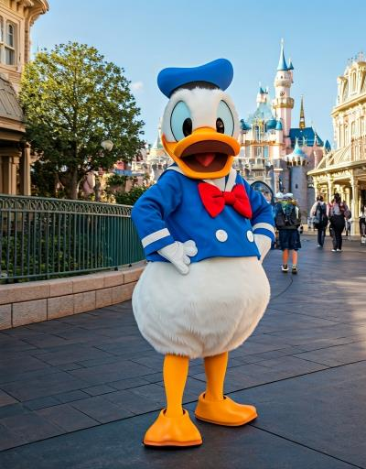
het personage
= de persoon of de figuur uit een film of boek
Harry Potter
Donald Duck
Nemo

Slide 22
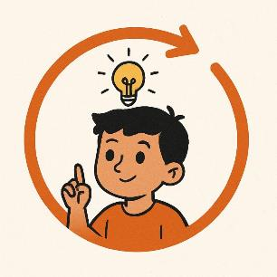


Hij heeft voortdurend nieuwe ideeën.
voortdurend
regelmatig
nauwelijks
= altijd, steeds

Slide 23

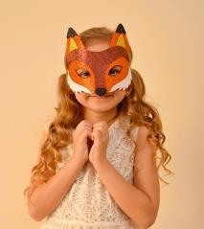
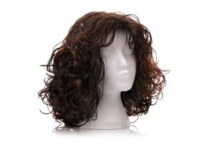
het kostuum
= de verkleedkleding
verkleden
het masker
de pruik

